Slide 1

VSEBINSKO POROČILO (STROKOVNI DEL) ZA 2020 IN PROGRAM ZA 2021
Matjaž Hribar, KGZS – Zavod Ljubljana, strokovni vodja in tajnik Rejskega Društva CIKA
Janez Mrak, predsednik Rejskega Društva CIKA

Slide 2
VSEBINA
Ocenjevanje krav cikaste pasme;
Lastnosti, ki se jih opisuje kot napako pri ocenjevanju;
Seznam bikovskih mater cikaste pasme, 2021;
Odbira plemenskih bikov cikaste pasme po območjih po letih (2015-2020);
Genotipizacija cikastih bikov, 2019 in odvzem semena 2020;
Vhlevitev cikastih bikov na OC Preska, po letih (2015-2020);
Odbira plemenskih bikov cikaste pasme v letu 2020 in plan 2021;
Število prvih osemenitev krav po pasmah in letih;
Mlečnost krav cikaste pasme;
Članstvo rejcev v Rejskem Društvu CIKA;
Rejski cilj - stalež krav cikaste pasme;
Pregled stopnje sorodstva cikastih bikov v osemenjevanju s populacijo cikastih krav;
Druge aktivnosti - promocija rejcev, živali pasme cika in proizvodov …;
Priznanja.

Slide 3
OCENJEVANJE KRAV CIKASTE PASME, 2020 IN SKUPAJ 2014 - 2020
OBMOČJE | ŠT. OCEN PRV. 2020 | ŠT. OCEN PRV. 2014 - 2020
KGZS ZAVOD LJUBLJANA | 85 | 512
KGZS ZAVOD KRANJ | 42 | 299
KGZS ZAVOD NOVO MESTO | 14 | 71
KGZS ZAVOD NOVA GORICA | 36 | 246
KGZS ZAVOD PTUJ | 18 | 126
KGZS ZAVOD CELJE | 79 | 475
KGZS ZAVOD MURSKA SOBOTA | 0 | 4
SKUPAJ | 274 | 1731

Slide 4
LASTNOSTI, KI SE JIH OPISUJE KOT NAPAKO PRI OCENJEVANJU KRAV CIKASTE PASME
LASTNOST LETO | 2007 155 ocen | 2010 196 ocen | 2016 282 ocen | 2018 290 ocen | 2019 262 ocen | 2020 276 ocen
Beli znaki na nogah | 17 (11,0%) | 28 (14,3%) | 32 (11,3) | 18 (6,2%) | 11 (4,2%) | 10 (3,6%)
Beli znaki na glavi | 18 (11,6%) | 16 (8,1%) | 21 (7,4%) | 17 (5,8%) | 16 (6,1%) | 4 (1,4%)
Pikasto pisana | 7 (4,5%) | 14 (7,1%) | 11 (3,9%) | 12 (4,1%) | 11 (4,2%) | 3 (1,1%)
Temen smrček | 8 (5,2%) | 10 (5,1%) | 16 (5,7%) | 10 (3,4%) | 13 (4,9%) | 12 (4,3%)
Izbuljenost oči | - | - | - | - | - | 6 (2,2%)
Kravja stoja | 16 (10,3%) | 17 (8,7%) | 19 (6,7%) | 13 (4,5%) | 8 (3,1%) | 4 (1,4%)
Stopničasto vime | 7 (4,5%) | 12 (6,1%) | 18 (6,4%) | 12 (4,1%) | 10 (3,8%) | 20 (7,2%)
Paseski | 56 (36,1%) | 48 (24,5%) | 92 (32,6%) | 85 (29,3%) | 66 (25,2%) | 83 (30,1%)
Medseski | 2 (1,3%) | 5 (2,6%) | 3 (1,1%) | 6 (2,0%) | 1 (0,4%) | 3 (1,1%)
Priseski | 1 (0,6%) | 1 (0,5%) | 3 (1,1%) | 3 (1,0%) | 4 (1,5%) | 8 (2,9%)
Lijakasti seski | 4 (2,6%) | 4 (2,0%) | 31 (10,9%) | 14 (4,8%) | 8 (3,1%) | 7 (2,5%)
Stran štrleči seski | 9 (5,8%) | 10 (5,1%) | 64 (22,7%) | 40 (13,7%) | 18 (6,9%) | 33 (11,9%)

Slide 5
SEZNAM BIKOVSKIH MATER CIKASTE PASME ZA LETO 2021
 | IME - ŠTEVILKA ROJSTVO POREKLO | REJEC NASLOV | STATUS BM Zap. telitev | v.v. v.k. d.t. o.p. | NAČRT PARJENJA
1. | PIKA SI 63607662 Rojstvo: 30.03.2008 O: Smast 852291 M: Paška SI 02799043 | Jeram Helena Straža 40 5282 Cerkno | BM 2010 | 126 128 135 171 | MIKO 854610 ROMI 854352
2. | JAGODA SI 93718525 Rojstvo: 27.02.2009 O: Srečko 852295 M: Cika SI 13325071 | Bajde Sebastjan Studenca 1 1241 Kamnik | BM 2012 | 126 128 127 164 | DIN 854638 MIKO 854610
3. | ROŽA SI 33718538 Rojstvo: 12.03.2009 O: Surk 852277 M: Cika SI 83025420 | Kuhar Andrej Klemenčevo 4 1242 Stahovica | BM 2012 | 124 126 126 170 | DIN 854638 TIM 854622
4. | CVETKA SI 33711548 Rojstvo: 19.03.2009 O: Grintovc 852220 M: Tajči SI 13369253 | Povodnik Damjan Podgorje ob Sevnični 12A 8292 Zabukovje | BM 2011 | 127 130 127 166 | TIM 854622 MIKO 854610
5. | NARCISA SI 23763405 Rojstvo: 20.2.2010 O: Marin 852406 M:Novoletnica SI 93260297 | Pogačnik Janez Prezrenje 14 4244 Podnart | BM 2012 | 124 126 125 166 | ROMI 854352 MIKO 854610
6. | MILI SI 73829397 Rojstvo: 15.04.2010 O: Smelt 852737 M: Meli SI 43405620 | Starovasnik Sebastijan Podstudenec 7 1242 Stahovica | BM 2012 | 123 126 120 158 | BIL 854184 ROMI 854352

Slide 6
7. | ANTILA SI 03813492 Rojstvo: 25.04.2010 O: Marin 852406 M: Trobenta SI 43320389 | Urh Janez Trebija 7 4224 Gorenja vas | BM 2012 | 125 128 124 168 | ROMI 854352 MIKO 854610
8. | SNEŽKA SI 23502743 Rojstvo: 06.12.2010 O: Nano 852557 M: Vesevka SI 43459306 | Podobnik Franc Zgornja Lipnica 1 4246 Kamna gorica | BM 2012 | 117 120 116 151 | GREN 854285 TIM 854622
9. | MAJHNA SI 84039237 Rojstvo: 31.12.2011 O: Darvin 852744 M: Murka SI 83789908 | Spruk Franc Hrib pri Kamniku 9A 1241 Kamnik | BM 2014 | 115 117 119 162 | MIKO 854610 BIL 854184
10. | RINKA SI 13874506 Rojstvo: 14.4.2011 O: Darvin 852744 M: Roža SI 23217007 | Janez Vrhunc Rudno 14 4228 Železniki | BM 2016 | 120 123 118 177 | BIL 854184 ROMI 854352
11. | ULA SI 13967545 Rojstvo: 21.4.2011 O: Ekici 853002 M: Urška SI 63373086 | Janez Smrtnik Spodnje Jezersko 14 4206 Zgornje Jezersko | BM 2016 | 122 125 119 165 | ROMI 854352 MIKO 854610
12. | STRELA SI 83972717 Rojstvo: 1.6.2011 O: Marcel 852726 M: Detala SI 83392971 | Kuhar Andrej Klemenčevo 4 1242 Stahovica | BM 2016 | 121 122 121 176 | DIN 854638 MIKO 854610
13. | LUČKA SI 84056043 Rojstvo: 31.12.2011 O: Nik 852559 M: ISKRA SI 43269507 | Bojan Šturm Volarje 31 5220 Tolmin | BM 2016 | 128 130 132 184 | MIKO 854610 BIL 854184
14. | SI 84150714 Rojstvo: 30.1.2012 O: Napoleon 852738 M: Cora SI 23753860 | Krautberger Lenart Tolsti vrh P.R.-del 29 2390 Ravne na Koroškem | BM 2017 | 126 130 128 185 | GREN 854352 GRBAC 853847

Slide 7
15. | RUTA SI 34147841 Rojstvo: 22.1.2012 O: Ekici 853002 M: Robida SI 3374688 | Matk Vida Mihaela Robanov kot 39 3335 Solčava | BM 2016 | 125 128 125 168 | TIM 854622 BIL 854184
16. | SRNA SI 44067762 Rojstvo: 14.2.2012 O: Darvin 852744 M: Pika SI 63494604 | Odar Jaka Srednja vas v Bohinju 89 4267 Srednja vas v Bohinju | BM 2017 | 119 122 122 160 | BIL 854184 JARC 854286
17. | CIBORA SI 94048849 Rojstvo: 22.2.2012 O: Tom 851817 M: CVETA SI 33327497 | Barbara Štimec Krkovo nad Faro 10 1336 Kostel | BM 2016 | 107 110 110 156 | MIKO 854610 ROMI 854352
18. | MERI SI 34047741 Rojstvo: 2.3.2012 O: Ris 853013 M: Murka SI 02932060 | Olga Pirš Zgornji Tuhinj 9 1219 Laze v Tuhinju | BM 2015 | 121 126 122 172 | DIN 854638 TIM 854622
19. | ROBIDA SI 04149554 Rojstvo: 24.2.2012 O: Gallileo 852220 M: Roža SI 73161561 | Marta Poljanšek Županje njive 22 1242 Stahovica | BM 2016 | 113 119 116 158 | TIM 854622 DIN 854638
20. | SI 64175238 Rojstvo: 16.6.2012 O: Pirh 853007 M: Perunika SI 93475903 | Jurajevčič Ivanka Rosalnice 47 8330 Metlika | BM 2016 | 115 119 111 165 | NEDO 853853 NINKO 854045
21. | SRNA SI 24222846 Rojstvo: 25.1.2013 O: Solčavski 853029 M: Mika SI 13058063 | Oderlap Jure Podkraj pri Mežici 12 2393 Mežica | BM 2018 | 125 127 123 171 | NINKO 854045 NEDO 853853
22. | RAŠKA SI 14222500 Rojstvo: 25.2.2013 O: Erazem 853214 M: Robida SI 83538520 | Matej Čerin Svet Tomaž 9 4227 Selca | BM 2016 | 118 121 116 158 | TIM 854622 MIKO 854610

Slide 8
23. | SI 14243901 Rojstvo: 1.3.2013 O: Ekici 853002 M: Ira SI 73916134 | Vršnik Štefan Podolševa 23 3335 Solčava | BM 2018 | 123 127 121 173 | NEDO 853853 NINKO 854045
24. | SI 04110046 Rojstvo: 21.3.2013 O: Stol 853210 M: MAVRA SI 73479332 | Ines Strle Na Trati 7 4282 Gozd Martuljek | BM 2016 | 118 112 119 167 | MIKO 854610 MIKO 854610
25. | PRINCESA SI 44285906 Rojstvo: 23.3.2013 O: Noe 853036 M: Planinka SI 43633822 | Hribar Ervin Slope 4 6240 Kozina | BM 2017 | 125 130 133 185 | DIN 854638 MIKO 854610
26. | FLORA SI 74256543 Rojstvo: 15.4.2013 O: Silvester 853015 M: Flora SI 33352561 | Damjan Mišmaš Goljek 13 8210 Trebnje | BM 2016 | 115 118 105 150 | TIM 854622 NINKO 854045
27. | SI 54235704 Rojstvo: 10.5.2013 O: Nik 852559 M: Mojca SI 03320950 | Demšar Matevž Zapreval 3 4223 Poljane nad Škofjo Loko | BM 2018 | 122 125 120 172 | GREN 854285 ROMI 854352
28. | ARMENA SI 94287147 Rojstvo: 21.5.2013 O: Moris 853011 M: Cikica SI 43874527 | Cvetka Mežnar Skorno 22 3327 Šmartno ob Paki | BM 2016 | 125 128 125 177 | BIL 854184 JARC 854286
29. | SI 64247371 Rojstvo: 12.6.2013 O: Jonatan 853071 M: Jagoda SI 62982887 | Slapnik Frančiška Rovt pod Menino 17 3341 Šmartno ob Dreti | BM 2018 | 125 131 128 178 | DIN 854638 MIKO 854610
30. | SI 14294103 Rojstvo: 29.7.2013 O: Navtik 853268 M: Sotla SI 73917496 | Janez Smrtnik Spodnje Jezersko 14 4206 Zgornje Jezersko | BM 2016 | 122 125 120 165 | DIN 854638 ROMI 854352

Slide 9
31. | RUŠA SI 44115384 Rojstvo: 3.11.2013 O: Nato 853031 M: Rdeška SI 63140491 | Škantar Miha Stara Fužina 204 6265 Bohinjsko jezero | BM 2018 | 122 126 121 166 | TIM 854622 DIN 854638
32. | SRNA SI 64079273 Rojstvo: 5.12.2013 O: Polde 853297 M: Snežka SI 23502743 | Franci Podobnik Zgornja Lipnica 1 4246 Kamna Gorica | BM 2018 | 118 121 117 162 | DIN 854638 GREN 854285
33. | MANDARINA SI 44410500 Rojstvo: 20.2.2014 O: Nerc 853298 M: Mava SI 23740435 | Selič Magdalena Leskovca 3a 3270 Laško | BM 2017 | 117 121 116 161 | MIKO 854610 ROMI 854352
34. | MALA SI 94334892 Rojstvo: 18.4.2014 O: Solčavski 853029 M: Majhna SI 73594064 | Kuhar Andrej Klemenčevo 4 1242 Stahovica | BM 2017 | 122 119 112 163 | DIN 854638 ROMI 854352
35. | CIKLA SI 44280059 Rojstvo: 7.7.2014 O: Grom 853271 M: Cibora SI 94048849 | Štimec Barbara Krkovo nad Faro 10 1336 Kostel | BM 2017 | 113 115 108 153 | MIKO 854610 DIN 854638
36. | MIŠA SI 24410492 Rojstvo: 25.2.2014 O: Mars 853414 M: Murka SI 03450909 | Kovačič Janko Žigon 9a 3270 Laško | BM 2018 | 117 120 114 157 | MIKO 854610 TIM 854622
37. | SOČA SI 24462918 Rojstvo: 9.3.2014 O: Mrak 853076 M: Srna SI 54029530 | Čevka Dominik Zakal 14 1242 Stahovica | BM 2018 | 125 128 121 171 | ROMI 854352 BIL 854184
38. | CIKA SI 84462936 Rojstvo: 29.3.2014 O: Solčavski 853029 M: Gavtraža SI 83627015 | Slapnik Marko Rovt pod Menino 37 3341 Šmartno ob Dreti | BM 2018 | 123 126 125 185 | DIN 854638 NEDO 853853

Slide 10
39. | MURKA SI 14440029 Rojstvo: 11.4.2014 O: Modrijan 853088 M: Novoletnica SI 93260297 | Šturm Bojan Volarje 31 5220 Tolmin | BM 2018 | 125 128 124 181 | BIL 854184 JARC 854286
40. | SI 74371622 Rojstvo: 17.4.2014 O: Stol 853210 M: Šmarna SI 53532170 | Pazlar Marko Mlinska cesta 13 4260 Bled | BM 2018 | 124 127 123 173 | MIKO 854610 TIM 854622
41. | SI 44465854 Rojstvo: 30.4.2014 O: Nato 853031 M: Srna SI 53192042 | Matk Vida Mihaela Robanov kot 39 3335 Solčava | BM 2019 | 118 121 118 162 | MIKO 854610 TIM 854622
42. | DETALA SI 04468552 Rojstvo: 19.5.2014 O: Solčavski 853029 M: Jagoda SI 73592921 | Kemperl Janez Županje njive 21 1242 Stahovica | BM 2018 | 121 124 119 178 | DIN 854638 NEDO 853853
43. | SI 34387047 Rojstvo: 27.6.2014 O: Rudolf 853293 M: SI 33531906 | Premru Miha Jenkova ulica 16 6230 Postojna | BM 2019 | 124 127 125 177 | DIN 854638 TIM 854622
44. | SI 54385706 Rojstvo: 14.7.2014 O: Stol 853210 M: Srna SI 13524854 | Kenda Marko Bača pri Podbrdu 14 5243 Podbrdo | BM 2018 | 120 124 117 166 | DIN 854638 MIKO 854610
45. | PLANINKA SI 04280060 Rojstvo: 31.7.2017 O: Grom 853271 M: Punči SI 33520092 | Štimec Barbara Krkovo nad faro 10 1336 Kostel | BM 2018 | 116 118 114 169 | MIKO 854610 TIM 854622
46. | AJKA SI 64383617 Rojstvo: 16.12.2014 O: Gallileo 852221 M: Ajda SI 53091556 | Cencelj Anica Jeronim 50 3305 Vransko | BM 2018 | 127 130 123 171 | TIM 854622 MIKO 854610

Slide 11
47. | SI 94536984 Rojstvo: 10.1.2015 O: Sest 853072 M: Zvonka SI 83715956 | Štefančič Blaž Fara 2a 1336 Kostel | BM 2020 | 115 118 119 155 | DIN 854638 MIKO 854610
48. | SI 44556224 Rojstvo: 15.1.2015 O: Sandokan 853538 M: Cika SI 83454022 | Švalj Jože Orehovec 7 8311 Kostanjevica na Krki | BM 2018 | 119 122 123 187 | NEDO 853853 DIN 854638
49. | RESKA SI 04587233 Rojstvo: 1.2.2015 O: Mario 853290 M: Roža SI 53984326 | Šturm Bojan Volarje 31 6220 Tolmin | BM 2019 | 124 127 124 178 | MIKO 854610 ROMI 854352
50. | MARINKA SI 94488881 Rojstvo: 9.2.2015 O: Dino 853413 M: Mavra SI 93976404 | Kreže Jože Podkraj 33 1430 Hrastnik | BM 2021 | 118 120 122 170 | MIKO 854610 BIL 854184
51. | RESA SI 14573882 Rojstvo: 15.4.2015 O: Mrk 853474 M: SI 44118868 | Sitar Simona Volčji Potok 35a 1236 Radomlje | BM 2019 | 124 127 120 175 | ROMI 854352 BIL 854184
52. | GENOVEFA SI 64585785 Rojstvo: 27.4.2015 O: Muri 853746 M: Gora SI 44335513 | Košir Karničar Marijana Zgornje Jezersko 104 4206 Zgornje Jezersko | BM 2019 | 121 125 121 173 | MIKO 854610 TIM 854622
53. | SI 64551973 Rojstvo: 23.6.2015 O: Dunaj 853739 M: SI 94247316 | Kalister Boštjan Knežak 114 6253 Knežak | BM 2018 | 120 123 118 173 | NRDO 853853 NINKO 854045
54. | TIA SI 04374299 Rojstvo: 2.10.2015 O: Doni 853506 M: SI 94128240 | Kosovelj Mitja Zagrajec 1 6223 Komen | BM 2020 | 122 125 120 169 | MIKO 854610 TIM 854622

Slide 12
55. | SI 84707299 Rojstvo: 17.10.2015 O: Mrak 853076 M: Sora SI 541903328 | Poljanšek Klemen Florjan pri Gornjem Gradu 44 3342 Gornji Grad | BM 2019 | 127 132 128 180 | NINKO 854045 GREN 854285
56. | ŠPELA SI 74735037 Rojstvo: 30.11.2015 O: Navtik 853268 M: Robida SI 84407607 | Burja Marjan Potok v Črni 6a 1242 Stahovica | BM 2019 | 126 129 124 181 | DIN 854638 MIKO 854610
57. | LIZA SI 34515125 Rojstvo: 18.12.2015 O: Mario 853290 M: Lina SI 43880498 | Šturm Bojan Volarje 31 5220 Tolmin | BM 2020 | 126 129 130 176 | MIKO 854610 BIL 854184
58. | SAVA SI 44590808 Rojstvo: 5.3.2016 O: Savo 853820 M: Mandarina SI 44410500 | Selič Magdalena Leskovca 3a 3270 laško | BM 2019 | 117 120 117 163 | DIN 854638 TIM 854622
59. | DORA SI 84775207 Rojstvo: 10.3.2016 O: Net 853522 M: Detala SI 83392971 | Kosovelj Mitja Zagrajec 1 6223 Komen | BM 2019 | 122 125 123 172 | DIN 854638 MIKO 854610
60. | SI 84745877 Rojstvo: 22.3.2016 O: Nikodem 853535 M: Mavra SI 73479332 | Smolej Miha Planina pod Golico 4a 4270 Jesenice | BM 2019 | 119 123 120 168 | MIKO 854610 TIM 854622
61. | MALA SI 84784669 Rojstvo: 24.4.2016 O: Marč 853508 M: Rdeška SI 63064805 | VF UL, Ljubljana Gerbičeva ulica 60 1000 Ljubljana | BM 2020 | 125 128 127 179 | TIM 854622 MIKO 856610
62. | SI 04751375 Rojstvo: 25.4.2016 O: Same 853868 M: Sisi SI 64388021 | Mohorič srečko Čekovnik 10b 5280 Idrija | BM 2019 | 117 120 116 164 | DIN 854638 JARC 854286

Slide 13
63. | SI 54775413 Rojstvo: 26.4.2016 O: Fram 853296 M: Detala SI 04468552 | Slapnik Jure Rovt pod Menino 37 3341 Šmartno ob Dreti | BM 2020 | 118 121 119 168 | NEDO 853853 NINKO 854045
64. | KRKA SI 24620763 Rojstvo: 21.6.2016 O: Grbac 853847 M: Kaja SI 33374509 | Štimec Barbara Krkovo nad Faro 10 1336 Kostel | BM 2021 | 124 127 122 178 | MIKO 854610 TIM 854622
65. | SI 94777844 Rojstvo: 27.6.2016 O: Rudolf 853293 M: Kresnička SI 24230355 | Tonin Mali Marko Bela Peč 2 1241 Kamnik | BM 2020 | 122 124 119 162 | DIN 854638 TIM 854622
66. | CUKII SI 54662438 Rojstvo: 27.6.2016 O: Sever 853529 M: Cikla SI 44280059 | Štimec Barbara Krkovo nad Faro 10 1336 Kostel | BM 2020 | 121 124 122 169 | DIN 854638 MIKO 854610
67. | SI 64850014 Rojstvo: 1.10.2016 O: Solčavski 853029 M: Paula SI 64100326 | Kemperl Jerneja Podsreda 22 3257 Podsreda | BM 2020 | 122 125 117 169 | DIN 854638 NRDO 853853
68. | CINDA SI 64837783 Rojstvo: 24.11.2016 O: Nego 853081 M: Tajči SI 93631172 | Emeršič Janez Veliki Okič 52 2285 Leskovec | BM 2020 | 125 127 127 175 | SAVO 853820 ROMI 854352
69. | SI 74852503 Rojstvo:12.12.2016 O: Solkan 853889 M: Majhna SI 03075739 | Kožar Marija Podjelje 7 4267 Srednja vas v Bohinju | BM 2020 | 124 126 124 173 | DIN 854638 MIKO 854610
70. | SI 64933920 Rojstvo: 17.2.2017 O: Miro 854015 M: Meri SI 34047741 | Olga Pirš Zgornji Tuhinj 9 1219 Laze v Tuhinju | BM 2020 | 126 129 121 178 | DIN 854638 TIM 854622
71. | ŠKRLATICA SI 44585811 Rojstvo: 22.3.2017 O: Sneg 853500 M: Šija SI 34310717 | Košir Karničar Marijana Zgornje Jezersko 104 4206 Zgornje Jezersko | BM 2021 | 118 122 122 171 | TIM 854622 MIKO 854610

Slide 14
72. | SI 84854346 Rojstvo: 27.3.2017 O: Nikodem 853535 M: SI 04110046 | Noč Alojzij Javorniški Rovt 9 4270 Jesenice | BM 2020 | 115 118 113 159 | MIKO 854610 DIN 854638
73. | SI 54669167 Rojstvo: 1.5.2017 O: Nord 853525 M: Sotla SI 73917496 | Meglen Vida Sv. Vrh 10 8230 Mokronog | BM 2021 | 124 127 123 172 | DIN 854638 ROMI 854352
74. | SI 14659526 Rojstvo: 10.5.2017 O: Nikodem 853535 M: SI 84081179 | Pazlar Marko Mlinska cesta 13 4260 Bled | BM 2021 | 121 124 124 174 | TIM 854622 DIN 854638
75. | SI 05000641 Rojstvo: 28.6.2017 O: Fram 853296 M: Pisana SI 74517594 | Uršič Milan Godič 1a 1242 Stahovica | PBM 2021 | 125 128 125 183 | DIN 854638 ROMI 854352
76. | JERA SI 24751012 Rojstvo: 5.11.2017 O: Nord 853525 M: Jelka | Hvala Andrej Podmelec 49 5216 Most na Soči | BM 2021 | 124 128 127 180 | DIN 854638 MIKO 854610
77. | MICA SI 94751015 Rojstvo: 28.11.2017 O: Erazem 854080 M: Murka SI 14440029 | Šturm Bojan Volarje 31 5220 Tolmin | BM 2021 | 125 128 127 174 | MIKO 854610 TIM 854622
78. | SI 74929517 Rojstvo: 15.4.2018 O: Nedo 853853 M: Etna SI 94041110 | Mrak Janez Studenčice 49 1215 Medvode | BM 2021 | 118 122 117 165 | DIN 854638 TIM 854622

Slide 15
ŠTEVILO ODBRANIH BIKOVSKIH MATER CIKASTE PASME ZA LETO 2021
STATUS | ŠTEVILO
POTENCIALNO ODBRANE BIKOVSE MATERE | 1
ODBRANE BIKOVSKE MATERE | 77

Slide 16
ODBIRA PLEMENSKIH BIKOV CIKASTE PASME PO OBMOČJIH IN LETIH (2015 – 2020)
OBMOČJE | 2019 |  | 2020 |  | 2015 - 2020
 | Pomlad | Jesen | Pomlad | Jesen | SKUPAJ
KGZS ZAVOD LJUBLJANA | 17 | 8 | 9 | 13 | 125 (2)
KGZS ZAVOD KRANJ | 5 | 3 | 4 | 4 | 54 (1)
KGZS ZAVOD NOVO MESTO | 1 | 0 | 4 | 1 | 20 (1)
KGZS ZAVOD NOVA GORICA | 3 | 4 | 1 | 5 | 37 (1)
KGZS ZAVOD PTUJ | 0 | 1 | 0 | 1 | 12 (2)
KGZS ZAVOD CELJE | 10 | 7 | 10 | 8 | 85 (2)
KGZS ZAVOD MURSKA S. | 0 | 0 | 1 | 0 | 1 (0)
SKUPAJ | 36 | 23 | 29 | 32 | 334 (9)*
SKUPAJ/LETNO | 59 + (0)* |  | 61 + (0)*
*RDEČE-NEPOTRJENO DODATNO PREVERJANJE POREKLA PLEMENSKEGA BIKA

Slide 17
GENOTIPIZACIJA CIKASTIH BIKOV – 2019 – ODVZEM SEMENA 2020
BIK | ROD.ŠT. | ROJSTVO | OČE | MATI | MNENJE GENSKE BANKE | ODLOČITEV KOMISIJE
GOL | 854583 | 25.7.2017 | GABER | CIKA SI 44475925 | PRIMEREN | NE
MID | 854584 | 29.10.2017 | MED | CIKA SI 83405619 | NI PERIMEREN | NE
MIKO | 854610 | 14.3.2018 | MOR | ROSA SI 63476062 | PRIMEREN | DA
TIM | 854622 | 3.4.2018 | TRIM | DORA SI 84775207 | PRIMEREN | DA
DOM | 854616 | 28.3.2018 | DON | SIVKA SI 14294103 | PRIMEREN | NE
DRON | 854627 | 22.2.2018 | DON | UNA SI 44797603 | PRIMEREN | NE
KARO | 854617 | 20.2.2018 | KUS | LAMA SI 03484106 | POTENCIALNO P. | NE
DIN | 854638 | 20.2.2018 | DON | ULA SI 13967545 | PRIMEREN | DA
JELKO | 854581 | 6.9.2017 | JEREB | SI 14388088 | * | -
MIR | 854585 | 15.6.2017 | MITO | EDINA SI 64642972 | * | -
NOB | 854578 | 7.9.2017 | NOKIO | SRNA SI 54335529 | * | -
- Javna služba nalog genske banke v živinoreji * NI BIL PRIMEREN VZOREC
- Rejsko Društvo CIKA

Slide 18
VHLEVITEV PLEMESKIH BIKOV CIKASTE PASME NA OC PRESKA (2015 – 2018)
LETO 2015 | LETO 2016 | LETO 2017 | LETO 2018
FRAM 853296 | VAL 853814 | SAVO 853820 | BIL 851184
SERGEJ 853744 | SOD 853796 | GRBAC 853847 | SONAR 854088
MED 853752 | - | SAMSON 853899 | RUNI 854160
NORD 853522 | - | NINKO 854045 | MAS 854173
- | - | NEDO 853853 | -
- | - | SREKO 853900 | -
*ZELENO – BIK ZBOLEL
RDEČE – REJEC NI HOTEL DATI BIKA
RJAVO – BIK NI DAL SEMENA

Slide 19
VHLEVITEV PLEMESKIH BIKOV CIKASTE PASME NA OC PRESKA (2019 – 2020)
LETO 2019 | LETO 2020 | SKUPAJ (2015 – 2020)
GREN 854285 | DIN 854638 | 23 BIKOV NA OC PRESKA 5 BIKOV NEUSPEŠNO - RAZLOGI*
JARC 854286 | TIM 854622
ROMI 854352 | MIKO 854610
- | -
- | -
- | -
*ZELENO – BIK ZBOLEL
RDEČE – REJEC NI HOTEL DATI BIKA
RJAVO – BIK NI DAL SEMENA

Slide 20
ODBIRA PLEMENSKIH BIKOV CIKASTE PASME V LETU 2020
Plemenski biki | Plan 2020 | Opravljeno 2020 | Plan 2021
Naravni pripust | 55 | 61 | 55
Osemenjevalni center | 2 | 3 | 3
Genotipizacija | 10 | 15 | 10

Slide 21
ŠTEVILO PRVIH OSEMENITEV KRAV PO PASMAH IN LETIH
LETO | CK | RJ | ČB | MESNA
1985 | (160) | 73505 | 20103 | 6864
2005 | 642 | 17801 | 34555 | 24389
2010 | 780 | 13606 | 39561 | 18435
2015 | 1118 | 9952 | 42160 | 17633
2016 | 1150 | 9021 | 40247 | 19253
2017 | 1127 | 8112 | 38749 | 17832
2018 | 1048 | 7761 | 38645 | 17846
2019 | 1021 | 7527 | 38581 | 18149
2020 | 1087 | 7235 | 39311 | 18035
Vir: OC Preska;

Slide 22
MLEČNOST KRAV (305 dni) CIKASTE PASME
(*letna mlečnost)
LETO | PASMA | LAK. ZAKLJ. | MLEKO (KG) | MAŠČ. (KG) | BELJ. (KG)
1955* | CK | 2647 | 2282 | 3,81% | -
 | RJ | 10053 | 2906 | 3,67% | -
 | LS | 4611 | 3034 | 3,91% | -
 | ČB | - | - | - | -
2015 | CK | 27 | 2906 | 103,2 | 92,7
 | RJ | 9820 | 5602 | 226,9 | 190,9
 | LS | 21413 | 5353 | 216,0 | 180,1
 | ČB | 33249 | 7535 | 299,2 | 247,2
2018 | CK | 31 | 3399 | 122,7 | 111,1
 | RJ | 8422 | 6099 | 250,9 | 207,4
 | LS | 21691 | 5902 | 240,1 | 198,9
 | ČB | 33934 | 8256 | 324,4 | 270,0
2020 | CK | 39 | 3297 | 123,1 | 109,0
 | RJ | 7772 | 6130 | 251,4 | 212,3
 | LS | 21960 | 5964 | 243,9 | 204,8
 | ČB | 33949 | 8404 | 331,1 | 278,4
Vir: Cpz Govedo, Kmetijski inštitut Slovenije

Slide 23
ČLANSTVO REJCEV V REJSKEM DRUŠTVU CIKA
2016 in 2020
ČLANSTVO V DRUŠTVU (Cpz govedo) | Število rejcev 2016 | Število rejcev 2020
AKTIVNI ČLANI REJSKEGA DRUŠTVA | 280 | 415
VSI VPISANI V CPZ GOVEDO* | 397 | 512
RAZLIKA | 88 | 97
Aktivni člani: plačali članarino združenju oz. vštevši z opomini
*Aktivni člani, ne aktivni člani in rejci-nečlani, ki imajo svoje živali vključene v rejski
program za cikasto govedo

Slide 24
REJSKI CILJ – STALEŽ KRAV CIKASTE PASME
Osnovni cilj je ohranitev živali z optimalnimi lastnostmi avtohtonosti.
Izhodiščno leto 2009
162 krav
Leto 2018
466 krav
Dolgoročni cilj
880 krav
Preprečevanje parjenja v sorodstvu.
Pomoč: zgodovinski viri na osnovi katerih je razviden izgled in razvoj pasme (Banova uredba, 6. aprila 1935,..)
Želimo si:
Lahke živali, s tankimi kostmi in nerobustne konstitucije,
Kombiniran tip z večjim poudarkom na prireji mleka,
Manjši okvir,
Korektne telesne oblike in
Ocena avtohtonosti nad 6.
Notes:
Osnovni rejski cilj ohranjanja avtohtonih pasem domačih živali je njihovo ohranjanje v izvornem tipu. Zato je pri govedu cikaste pasme potrebno oblikovati populacijo te pasme iz tistih živali, ki izpolnjujejo želene rejske cilje. To so živali v cikastem (izvornem) tipu. Osnova in pomoč pri doseganju rejskih ciljev so zgodovinski viri, ki prikazujejo razvoj in oblikovanje pasme in so zato najboljša podlaga za strokovno usmeritev pasme. Posebno pozornost je potrebno usmeriti tudi v preprečevanje parjenja v sorodstvu.
Živali naj bodo lahke, s tankimi kostmi in nerobustne konstitucije, v kombiniranem tipu z večjim poudarkom na prireji mleka. Živali naj bodo manjšega okvira in korektnih telesnih oblik. Za cikasto govedo je značilna relativno velika mlečnost (glede na telesno maso), velika konzumacijska sposobnost, zelo dobra konverzija, odlične pašne lastnosti, odlična konstitucija (življenjska sila – odpornost proti neugodnim vplivom okolja) in nezahtevnost za rejo. Pasma ima večino telesnih lastnosti, ki so pomembne in potrebne za rejo v težkih in skromnih pogojih reje, odlično izraženih. Živali odlikuje sposobnost prilagajanja na pašo na strmem terenu. Poudarjene morajo biti tiste sekundarne lastnosti, ki omogočajo dolgo življenjsko dobo ter odpornost in prilagodljivost na težke in skromne pogoje reje, sposobnost paše na hribovskih in gorskih pašnikih. Zaželena je velika odpornost na bolezni, dolga življenjska doba, dobra plodnost, lahke telitve ter močno izražen materinski čut.
Splošna navodila iz banove uredbe: • Barva in razdelitev barv naj se presoja s stališča, da je tem bolje, čim bolj prevladuje temeljna rjava barva nad belo, in to tudi tedaj, če se pojavljajo na belem polju rjave lise ali če je bela hrbtna proga prekinjena. • Premočno razširjenje bele barve nakazuje oslabljeno konstitucijo in se rado podeduje. Pri bikih je v tem pogledu strože soditi kakor pri kravah. • Nekdanja prevelika strogost ni v skladu z modernimi rejskimi načeli za odbiro živali po obliki in koristnosti niti z novejšimi izsledki o barvi domačih živali. Edino bela (ožja ali širša) hrbtna in trebušna proga se mora zahtevati, ker je to zunanji znak pasemske pripadnosti.

Slide 25
Razvrstitev cikastih krav po razredih rodovniške knjige za cikasto govedo
(2014 – 2020, leto 2020 je obračun na 30. 11. 2020 )
 | 2014 | 2015 | 2016 | 2017 | 2018 | 2019 | 2020
IRK CK ~ A1 | 171 | 157 | 138 | 121 | 110 | 98 | 86
IRK CK ~ A | 143 | 197 | 281 | 356 | 356 | 438 | 514
IRK CK~B |  |  |  |  |  |  | 698
IRK CK ~ C | 987 | 1107 | 1183 | 1170 | 1065 | 1078 | 605
IRK CK ~ D | 31 | 26 | 22 | 19 | 14 | 13 | 103
CPZ GOVEDO | 55 | 106 | 169 | 235 | 472 | 500 | 289
 | 1387 | 1593 | 1793 | 1901 | 2017 | 2127 | 2295
*NISO RAZVRŠČENE
Vir: Cpz Govedo, Kmetijski inštitut Slovenije

Slide 26
 | Leto
 | 2002 | 2006 | 2009 | 2015 | 2017 | 2018 | 2019 | 2020
Število rej s CK pasmo | 105 | 293 | 427 | 696 | 699 | 775 | 775 | 821
Število CK krav | 152 | 566 | 885 | 1503 | 1755 | 2017 | 2127 | 2295
Število CK krav / rejo | 1,4 | 1,9 | 2,1 | 2,2 | 2,5 | 2,6 | 2,7 | 2,8
Krav – vse pasme (VP) | 440 | 1223 | 1704 | 2450 | 2728 | 3472 | 3719 | 4044
Krav VP / rejo | 4,2 | 4,2 | 4,0 | 3,5 | 3,9 | 4,48 | 4,8 | 4,9
Število krav cikaste pasme po posameznih letih, število rej in povprečja števila krav na rejo v primerjavi z vsemi pasmami, ki jih rede na teh kmetijskih gospodarstvih
Vir: Cpz Govedo, Kmetijski inštitut Slovenije

Slide 27
Grafikon 1. Razporeditev CK krav po velikostnih razredih čred, 2016

Slide 28
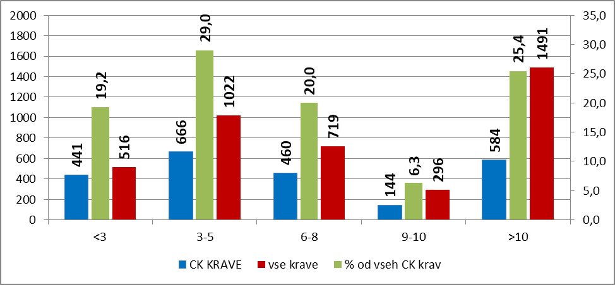
Grafikon 2. Razporeditev CK krav po velikostnih razredih čred, 2020

Slide 29
IZGUBLJENI RODOVNIŠKI PODATKI
Rejec ni poskrbel za vpis v CPZ. Na začetku je imel kravo s poznanimi starši in izračunanimi deleži CK pasme.
Potomci krav so zaradi direktnega vpisa v SIR in ne naknadnega vpisa potomcev v register Govedo, izgubili poreklo in zaradi tega so vodeni pod neznano pasmo.

Slide 30
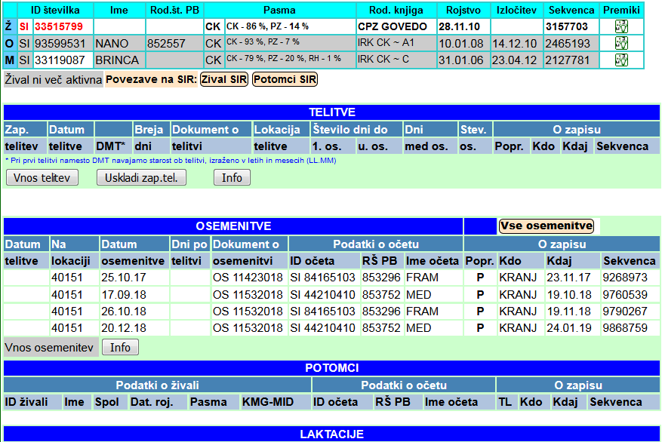
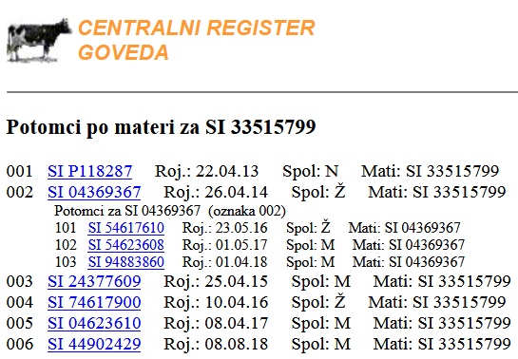
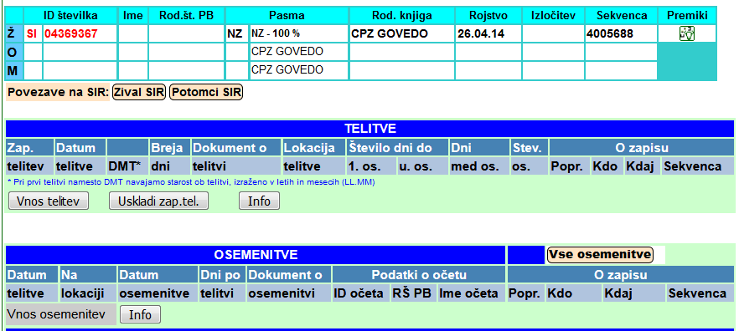
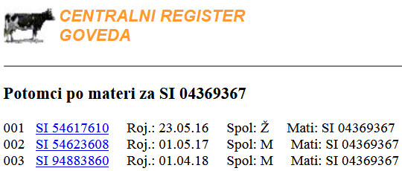

Slide 31
PREGLED STOPNJE SORODSTVA CIKASTIH bikov v osemenjevanju s populacijo cikastih krav
Stopnja sorodnosti med plemenskimi biki (v odstotkih)
 |  | 1 | 2 | 3 | 4 | 5 | 6 | 7 | 8 | 9 | 10 | 11 | 12 | 13 | 14 | 15 | 16 | 17
1 | 854638 DIN | 0,6 | 2,9 | 3,0 | 4,1 | 2,3 | 3,2 | 3,8 | 2,7 | 1,7 | 4,8 | 3,2 | 2,2 | 1,8 | 1,5 | 3,2 | 1,7 | 2,0
2 | 854622 TIM | 2,9 | 0,9 | 3,5 | 5,3 | 1,5 | 5,3 | 3,2 | 2,6 | 4,9 | 8,0 | 2,3 | 3,0 | 2,5 | 5,8 | 4,6 | 5,1 | 3,0
3 | 854610 MIKO | 3,0 | 3,5 | 0,0 | 4,9 | 3,3 | 3,6 | 2,9 | 3,0 | 3,0 | 4,1 | 1,4 | 2,4 | 4,6 | 3,6 | 3,6 | 5,1 | 2,2
4 | 853853 NEDO | 4,1 | 5,3 | 4,9 | 3,6 | 1,7 | 4,0 | 8,8 | 5,1 | 13,8 | 31,2 | 2,2 | 1,2 | 3,8 | 3,7 | 5,4 | 28,9 | 3,0
5 | 854352 ROMI | 2,3 | 1,5 | 3,3 | 1,7 | 0,0 | 0,7 | 4,2 | 2,2 | 2,1 | 2,0 | 0,7 | 2,9 | 1,0 | 2,9 | 1,2 | 4,5 | 4,3
6 | 854286 JARC | 3,2 | 5,3 | 3,6 | 4,0 | 0,7 | 0,9 | 2,5 | 2,8 | 2,0 | 4,7 | 7,0 | 2,7 | 3,6 | 5,1 | 2,5 | 1,7 | 3,9
7 | 854285 GREN | 3,8 | 3,2 | 2,9 | 8,8 | 4,2 | 2,5 | 1,4 | 1,9 | 14,2 | 9,8 | 13,1 | 1,6 | 2,5 | 1,1 | 2,4 | 9,4 | 3,0
8 | 854184 BIL | 2,7 | 2,6 | 3,0 | 5,1 | 2,2 | 2,8 | 1,9 | 1,8 | 4,4 | 5,1 | 5,7 | 14,6 | 2,7 | 7,4 | 3,7 | 8,4 | 2,8
9 | 854088 SONAR | 1,7 | 4,9 | 3,0 | 13,8 | 2,1 | 2,0 | 14,2 | 4,4 | 0,4 | 15,5 | 0,3 | 4,1 | 3,5 | 5,1 | 3,6 | 17,9 | 1,6
10 | 854045 NINKO | 4,8 | 8,0 | 4,1 | 31,2 | 2,0 | 4,7 | 9,8 | 5,1 | 15,5 | 4,1 | 3,0 | 2,0 | 3,8 | 3,3 | 4,6 | 30,4 | 3,3
11 | 853847 GRBAC | 3,2 | 2,3 | 1,4 | 2,2 | 0,7 | 7,0 | 13,1 | 5,7 | 0,3 | 3,0 | 1,6 | 3,5 | 2,3 | 10,7 | 4,3 | 1,7 | 5,0
12 | 853820 SAVO | 2,2 | 3,0 | 2,4 | 1,2 | 2,9 | 2,7 | 1,6 | 14,6 | 4,1 | 2,0 | 3,5 | 0,8 | 2,7 | 8,6 | 3,1 | 9,4 | 4,3
13 | 853814 VAL | 1,8 | 2,5 | 4,6 | 3,8 | 1,0 | 3,6 | 2,5 | 2,7 | 3,5 | 3,8 | 2,3 | 2,7 | 0,2 | 1,4 | 3,2 | 3,9 | 1,8
14 | 853796 SOD | 1,5 | 5,8 | 3,6 | 3,7 | 2,9 | 5,1 | 1,1 | 7,4 | 5,1 | 3,3 | 10,7 | 8,6 | 1,4 | 3,1 | 9,5 | 9,2 | 6,3
15 | 853752 MED | 3,2 | 4,6 | 3,6 | 5,4 | 1,2 | 2,5 | 2,4 | 3,7 | 3,6 | 4,6 | 4,3 | 3,1 | 3,2 | 9,5 | 0,5 | 5,1 | 6,2
16 | 853525 NORD | 1,7 | 5,1 | 5,1 | 28,9 | 4,5 | 1,7 | 9,4 | 8,4 | 17,9 | 30,4 | 1,7 | 9,4 | 3,9 | 9,2 | 5,1 | 3,5 | 3,7
17 | 853296 FRAM | 2,0 | 3,0 | 2,2 | 3,0 | 4,3 | 3,9 | 3,0 | 2,8 | 1,6 | 3,3 | 5,0 | 4,3 | 1,8 | 6,3 | 6,2 | 3,7 | 0,1
Vir: Cpz Govedo, Kmetijski inštitut Slovenije

Slide 32
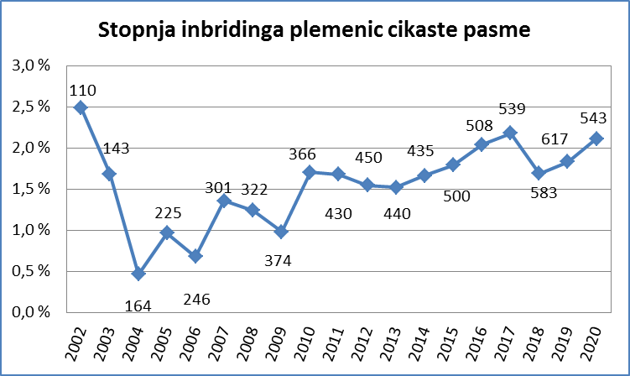
Vir: Cpz Govedo, Kmetijski inštitut Slovenije

Slide 33
Stopnja sorodnosti med plemenskimi biki in živo populacijo ženskih plemenskih živali cikaste pasme govedi v (%)
 | 854638 DIN | 854622 TIM | 854610 MIKO | 853853 NEDO
< 2 leti | 2,9 | 4,3 | 3,6 | 5,7
2 – 7 let | 3,0 | 4,2 | 3,4 | 5,8
starejše | 2,8 | 3,8 | 3,0 | 4,3
skupaj | 2,9 | 4,1 | 3,3 | 5,4
Vir: Cpz Govedo, Kmetijski inštitut Slovenije

Slide 34
DRUGE AKTIVNOSTI V LETU 2020
Nadaljnje urejevanje potrjevanja porekla in uskladitev z rejskim programom za cikasto govedo;
Iskanje možnosti za boljšo prodajo mesa cikastega goveda in produktov;
Revija Cikasti zvonček, december 2020; 21. številka;
Uspešna prijava Rejskega Društva CIKA na razpise Občin (Kamnik, Bohinj);
Oddaja vloge za dopolnitev in potrditev novega rejskega programa za cikasto pasmo goveda na ministrstvo.

Slide 35
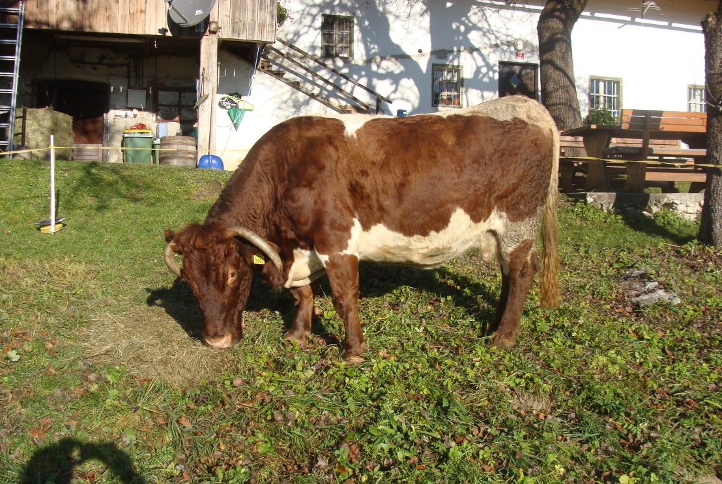
PRIZNANJA Rejskega Društva CIKA
REJCU ZA DOLGOŽIVOST (20 LET) CIKASTEGA GOVEDA ( V KOLEDARSKEM LETU 2019)
SMUKAVEC IZTOK, PODJELJE 13, SREDNJA VAS V BOHINJU
Pajka SI 42262992 (foto: Igor Stanonik)

Slide 36
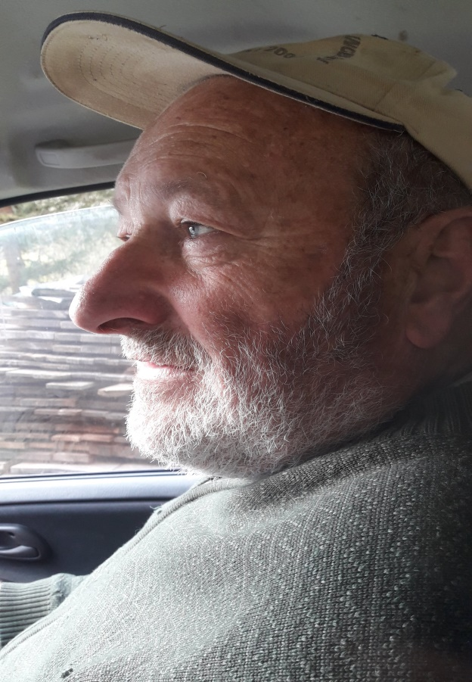
PRIZNANJE REJCU – ČLANU IN ZUNANJIMU IZVAJALCU OZIROMA PARTNERJU, KI STA SKOZI OBDOBJE ŠESTIH LET, POLEG AKTIVNEGA SODELOVANJA Z DRUŠTVOM, PRISPEVALA K STROKOVNEMU
1. STANISLAV BERGANT, KOKRA 42, PREDDVOR

Slide 37
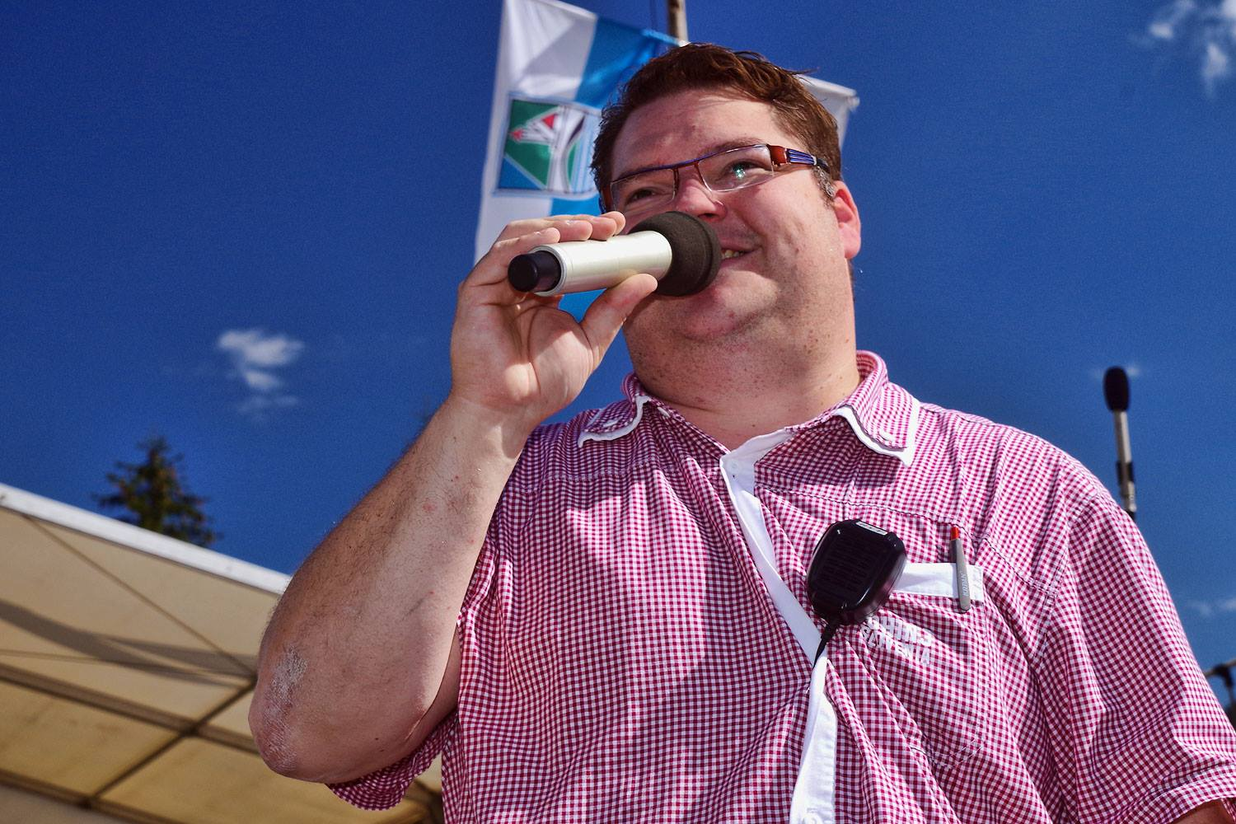
2. JURE SODJA, Turistično društvo Bohinj

